Slide 1
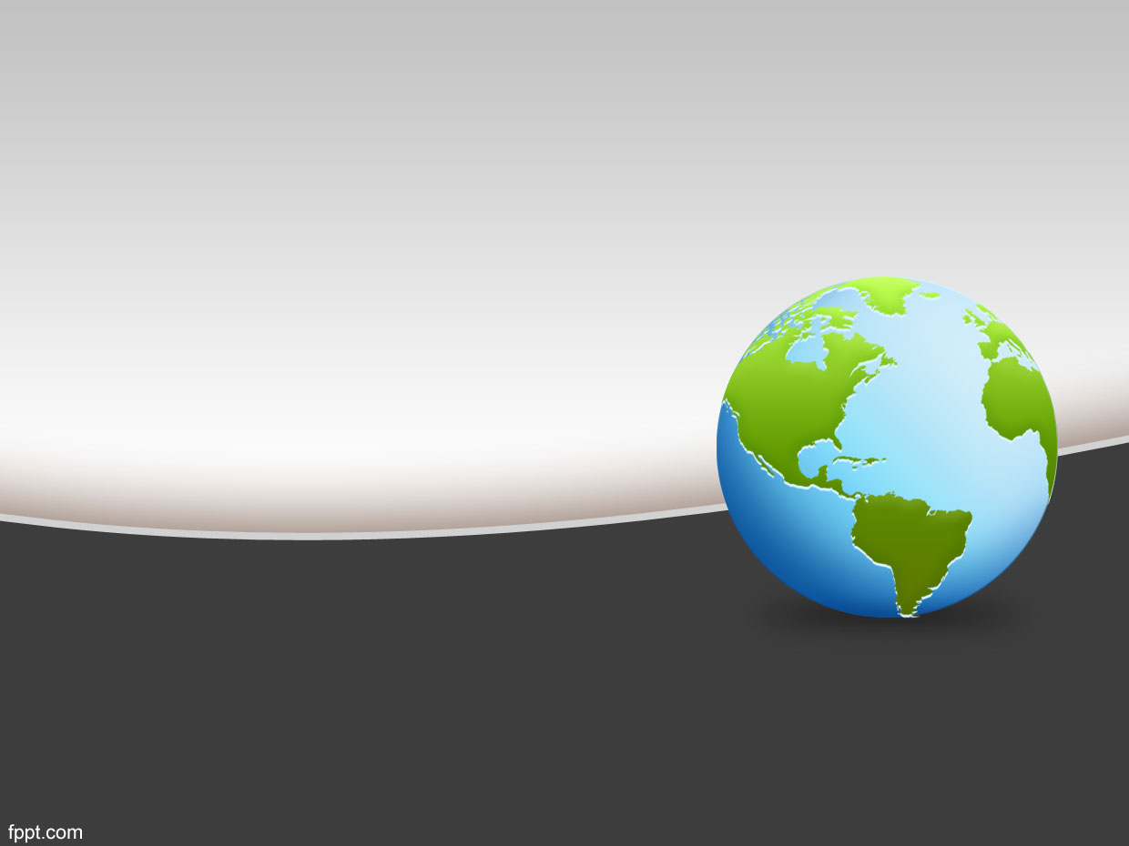
Германия
Симеон Георгиев
от 8В клас

Slide 2
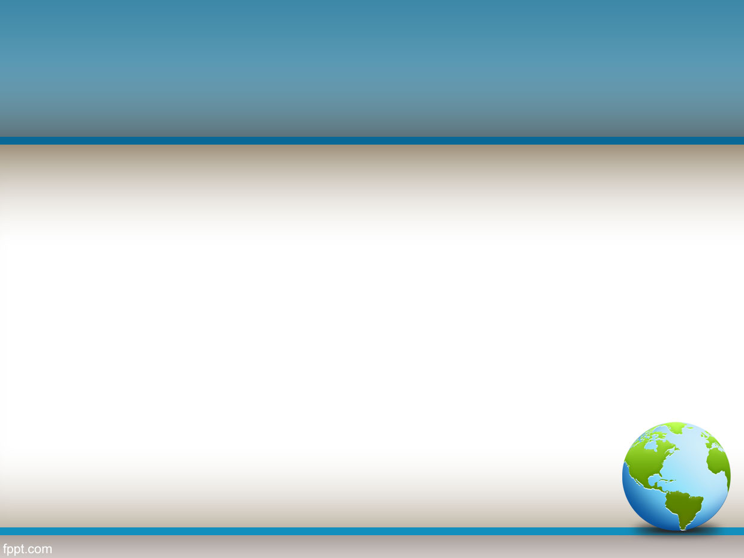
Съдържание
Разположение и граници
Климат
Води

Slide 3
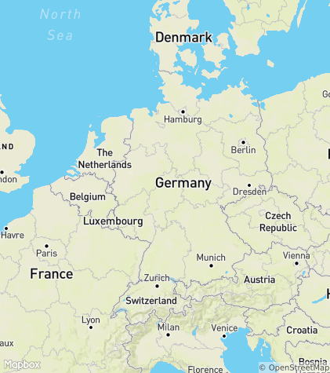
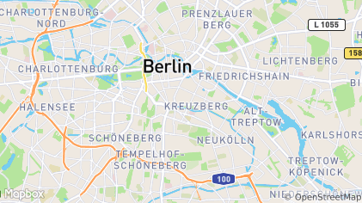
Разположние
координатите на ценътра са 51º с. ш. и 9º и. д.
3 757 км. дължина на границата
357 021 km² площ
столицата е Берлин – 52.5º с. ш. и 13.4º и. д .

Slide 4
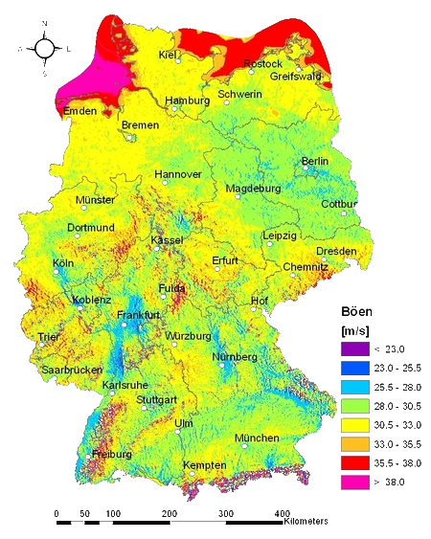
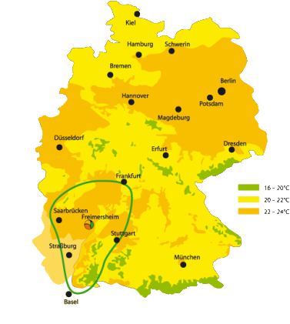
Климат

Slide 6
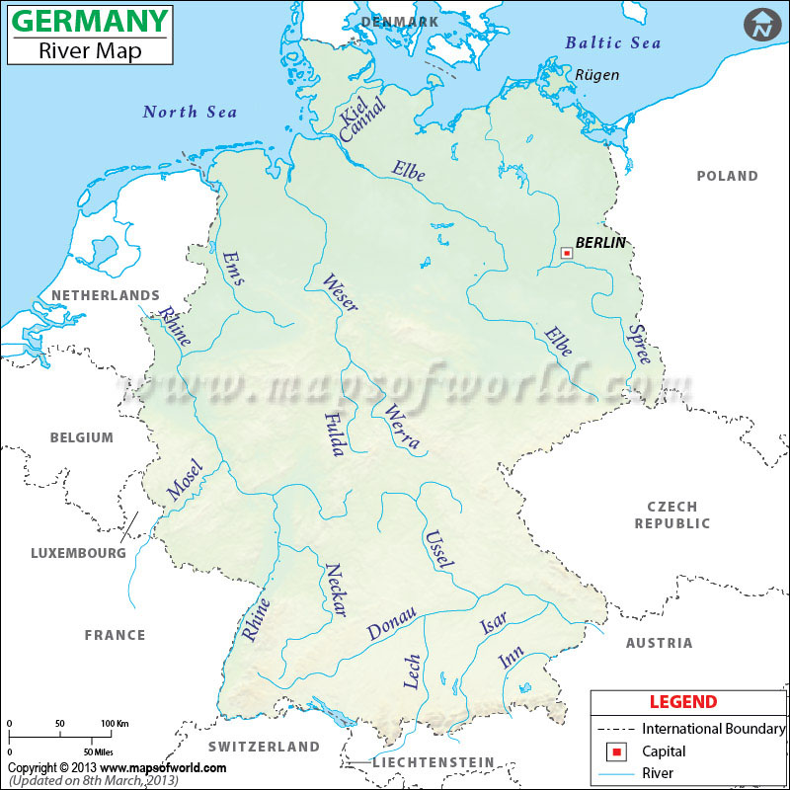
Води

